Slide 1
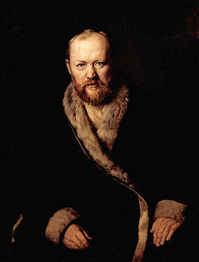
Александр Николаевич Островский
«Колумб Замоскворечья»
Презентацию подготовила учитель МБОУ «Шаховская ОСОШ» Петрова Е.В.

Slide 2
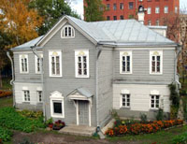
Родился 12 апреля 1823 г. в Москве в семье судейского чиновника. Получил хорошее домашнее образование
Дом, в котором родился Островский

Slide 3
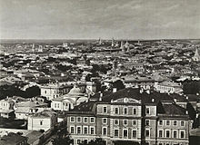
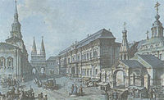
Первая Московская гимназия
Здание Московского университета
В 12 лет был отдан в 1-ю Московскую гимназию, которую окончил в 1840 г. Затем поступил на юридический факультет Московского университета. В 1843 г. оставил университет: юридические науки перестали его интересовать, и Островский принял решение всерьёз заняться литературой.

Slide 4
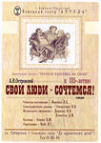
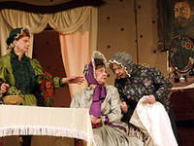
Однако по настоянию отца поступил на службу в Московский совестный суд, а затем (1845 г.) перешёл в канцелярию Московского коммерческого суда.
Адвокатская практика отца и служба в суде в течение почти восьми лет дали будущему драматургу богатый материал для его пьес. В 1849 г. в журнале «Москвитянин» была опубликована комедия «Свои люди — сочтёмся», а Островский стал сотрудником журнала В 1851 г. он ушёл со службы, чтобы посвятить себя литературному творчеству.

Slide 5
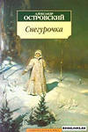
Драматург создал около 50 пьес («Доходное место», 1856 г.; «Гроза», 1859 г.; «Бешеные деньги», 1869 г.; «Лес», 1870 г.; «Снегурочка», 1873 г.; «Бесприданница», 1878 г., и многие другие). С именем Островского связана целая эпоха в развитии русского театра. Его перу принадлежат переводы из Сервантеса, Шекспира, Теренция, Гольдони. Творчество Островского охватывает огромный период развития России в XIX в. — от эпохи крепостничества 40-х гг. до развития капитализма в 80-х.

Slide 6
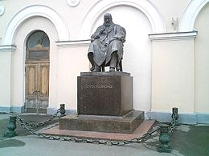
Его драматургия сыграла решающую роль в утверждении на русской сцене самобытного и яркого репертуара, способствовала формированию национальной сценической школы. В 1865 г. Островский основал в Москве артистический кружок и стал одним из его руководителей. В 1870 г. по его инициативе было создано Общество русских драматических писателей, бессменным председателем которого он являлся с 1874 г. и до конца жизни.
Памятник Островскому у Малого театра в Москве

Slide 7
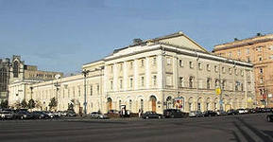
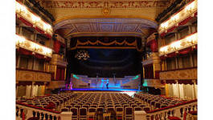
В 1881—1884 гг. Островский принимал участие в работе комиссии по пересмотру законоположений об Императорских театрах. С 1 января 1886 г. его назначили заведующим репертуарной частью московских театров. Но здоровье драматурга к этому времени уже сильно пошатнулось, и 14 июня 1886 г. Островский скончался.
Малый театр в Москве

